Slide 1
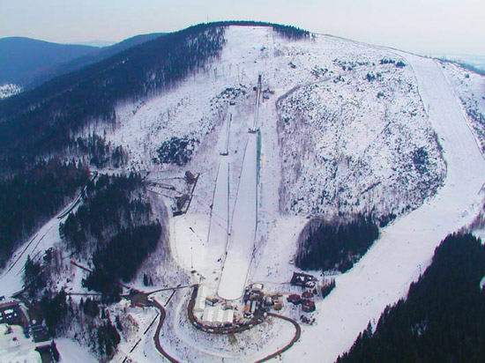
HARRACHOV
ZDJĘCIA
INFORMACJE
HARRACHOV to miasto przy granicy Polski.
Ma ono 36,63km.
Było tam ok.4C
Jest 665m n. p. m
Mieszka tam ok. 1 696

Slide 2
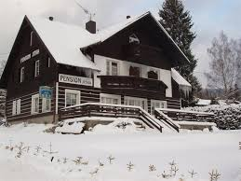
To był nasz pensionat

Slide 3
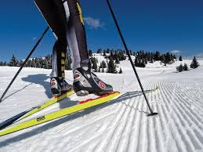
JEŹDZILIŚMY NA NARTACH BIEGOWYCH

Slide 4

RECENZJA
Bardzo mi się podobało.
Jeździło się fajnie i jestem zmęczony.
Polecam takie wycieczki.
Maciej Wieczorek

